Slide 1

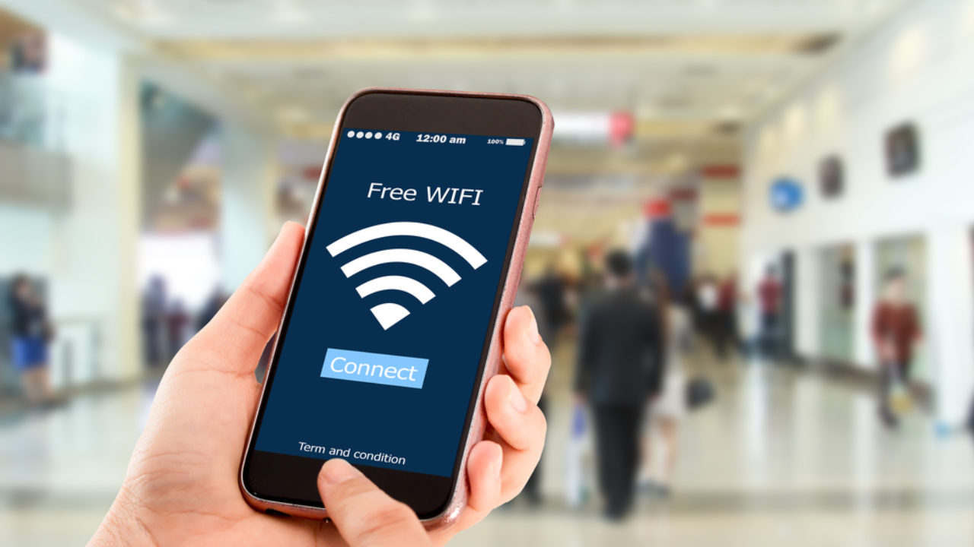
Gr01--Informe final-Documento académico-parcial 2 - 5B-2020-2 7 de Marzo del 2021 | Título corto: Ciberdelincuencia en redes Wifi-Publicas Autores: Anchundia Santana – Anchundia Triviño - Arauz – Arteaga – Briones.
Propuesta
Informar para evitar conexiones
Problemática
Redes abiertas al publico para el uso malicioso y robo de información.
Planificación de la Investigación
Objetivo
Dar a conocer acerca del tema de ciberdelincuencia y como evitar este tipo de acontecimiento.
Finalidad
Adquirir conocimientos sobre el tema de seguridad y riegos en redes de wifi públicas, para poder compartir con los usuarios.

Slide 2
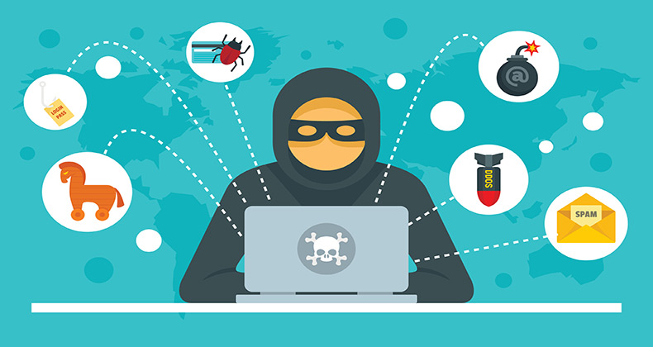
Gr01--Informe final-Documento académico-parcial 2 - 5AB-2020-2 7 de Marzo del 2021 | Título corto: Ciberdelincuencia en redes Wifi-Publicas Autores: Anchundia Santana – Anchundia Triviño - Arauz – Arteaga – Briones.
Tipos de Ataques en redes publicas
Malware
Suplantación de identidad (phishing)
Secuencias de comandos entre sitios
Ataque de contraseña
Nunca debemos utilizar redes wifi no confiables para acceder a servicios donde se intercambie información sensible.
Rootkits
Consecuencias
Ataque DDoS

Slide 3
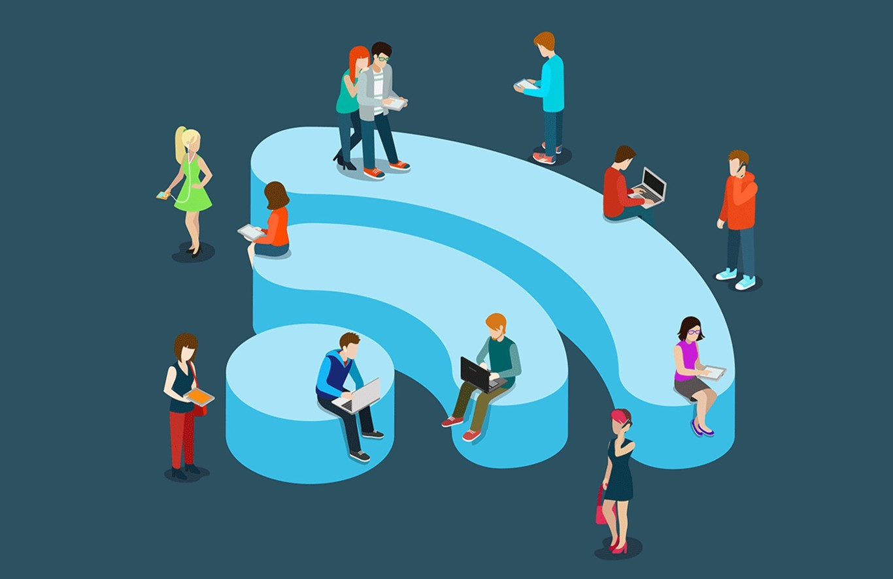
Gr01--Informe final-Documento académico-parcial 2 - 5AB-2020-2 7 de Marzo del 2021 | Título corto: Ciberdelincuencia en redes Wifi-Publicas Autores: Anchundia Santana – Anchundia Triviño - Arauz – Arteaga – Briones.
¿Indicar propósito central?
Analizar los diferentes tipos de investigación acerca de la Ciberdelincuencia en las Redes Wifi- Publica.
¿Que se pretende resolver con este estudio?
Para tomar conciencia y poder evitar el robo de información.
¿Cuál es su unidad de análisis?
Los diferentes libros e informes.
Consecuencias
¿De qué se trata su estudio?
Las diversas vulnerabilidades y tipos de riesgos que pueden presentar las redes públicas.
¿En qué contexto se realizará?
El contexto de estudio se realizará en las Redes Wifi-Publicas.
¿Cuáles son sus variables de interés
Dar a conocer a todos con la veracidad y credibilidad de nuestra información, el peligro al que nos enfrentamos.
¿La contribución que representa el estudio?
Contaremos con una base bibliográfica de libros e informes de trabajos ya realizados certificados por profesionales.
3

Slide 4
Gr01--Informe final-Documento académico-parcial 2 - 5AB-2020-2 7 de Marzo del 2021 | Título corto: Ciberdelincuencia en redes Wifi-Publicas Autores: Anchundia Santana – Anchundia Triviño - Arauz – Arteaga – Briones.
Datos mas relevantes sobre la encuesta que se le realizo a usuarios que utilizan redes wifi-publicas.
Aquí se puede observar, que el porcentaje mas alto es de 50% que corresponde a la inseguridad que los usuario tienen al momento de conectarse a redes wifi-publicas.
Aquí también podemos observar un porcentaje que alcanza a un 78% de personas que en algún momento han establecido conexión con las redes wifi-publicas.

